Slide 1

16 мая 2024 года
ГБУ ЦППМСП
МОСКОВСКОГО РАЙОНА
САНКТ-ПЕТЕРБУРГА
Реализация профориентационного минимума
в общеобразовательных организациях
Московского района
Шувалова Юлия Ивановна, председатель РМО организаторов профориентационной работы,
педагог-психолог

Slide 2

Реализация Профминимума
– это возможность создания системы работы по профессиональной ориентации* обучающихся
урочная деятельность
внеурочная деятельность
практико-ориентированный модуль
дополнительное образование
профильные предпрофессиональные классы
профессиональное обучение
взаимодействие с родителями
или законными представителями
Комплексная подготовка обучающихся к профессиональному самоопределению в соответствии с их личностными качествами, интересами, способностями, состоянием здоровья, а так же с учетом потребностей развития экономики и общества

Slide 3

Организационно-методический
Информационно-просветительский
Образовательный
Внедрение Профминимума
назначение ответственного
реализация плана мероприятий и плана профориентационной работы
сотрудничество с организациями-партнерами
работа районного методического объединения (РМО)
повышение квалификации педагогов и руководителей ГБОУ
наличие и использование дополнительных материалов по профориентации
повышение осведомленности обучающихся о современном рынке труда
ориентированность выпускников на востребованные для государства профессии
осведомленность о пути получения профессий и трудоустройстве
охват обучающихся массовыми мероприятиями
элементы профориентации на уроках
участие в мероприятиях проекта «Билет в будущее»
посещение занятий ДО
посещение профессиональных проб
наличие профильных классов
профессиональное обучение
проведение родительских собраний и т.д.

Slide 4
Организационно-методический
Информационно-просветительский
Образовательный
Оценка эффективности
наличие ответственного
реализация плана мероприятий и плана профориентационной работы
наличие соглашений с организациями
участие в РМО, семинарах, конференциях
повышение квалификации педагогов и руководителей ГБОУ
наличие и использование дополнительных материалов по профориентации
повышение осведомленности о современном рынке труда
поступление выпускников на востребованные для государства профессии
осведомленность о пути получения профессий и трудоустройстве
повышение охвата обучающихся массовыми мероприятиями
внедрены элементы профориентации на уроках
активное участие в мероприятиях проекта БВБ
посещение занятий ДО
посещение профессиональных проб
наличие профильных классов
профессиональное обучение
проведение родительских собраний и т.д.

Slide 5
Оценка результативности:
повышение успеваемости по предметам в профильной направленности;
выявление предпочтений в области профессиональной ориентации;
наличие адресных рекомендаций (по ГБОУ, району в целом);
успешность зачисления в ПОО в соответствии с выбранным профилем;
увеличение доли лиц, поступивших в образовательные организации по инженерно-техническим специальностям;
формирование профильных классов в образовательных организациях;
сопровождение профессионального самоопределения обучающихся (в том числе обучающихся с ОВЗ)
увеличение доли лиц, поступивших в ПОО по техническим специальностям и образовательным программам подготовки квалифицированных рабочих;
повышение степени вовлеченности родительской общественности в процесс профессионального самоопределения обучающихся;

Slide 6

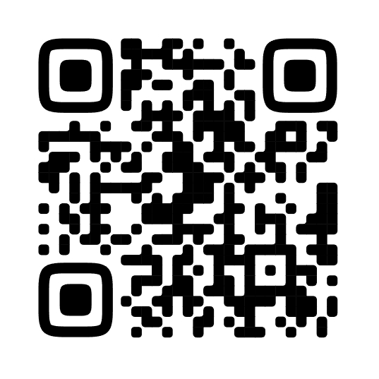
Официальный сайт
ГБУ ЦППМСП Московского района
prof.shuvalova@gmail.com
тел. +7 965 008 29 70
Шувалова Юлия Ивановна

